Slide 1
Unsupervised Learning Techniques

Slide 2
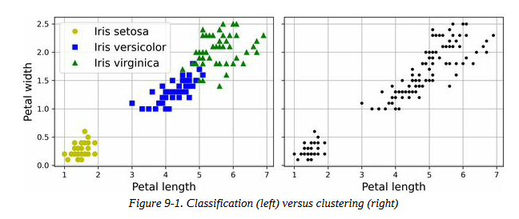

Slide 3
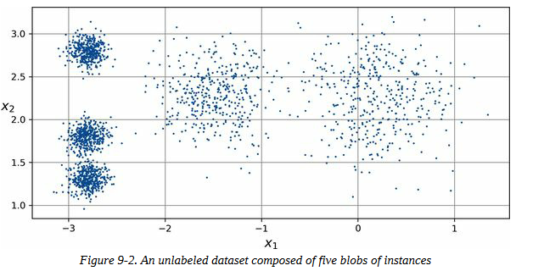
k-means

Slide 4
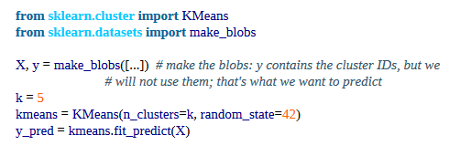
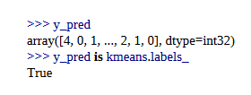

Slide 5
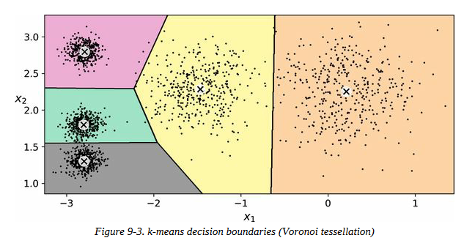

Slide 6
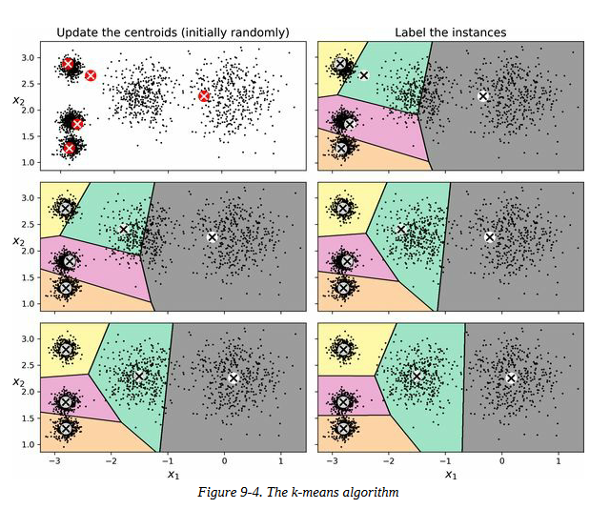
How it works?

Slide 7
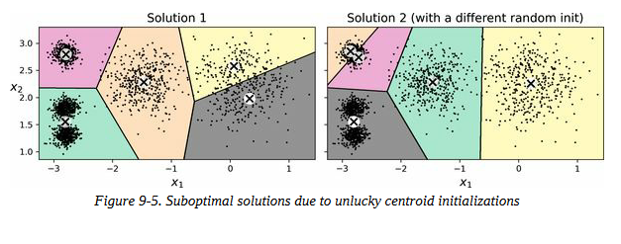
الگوریتم همگرا خواهد شد ولی ممکن است در یک مینیم لوکال همگرا شود!

Slide 8


Centroid initialization methods
the sum of the squared distances between the instances and their closest centroids

Slide 9
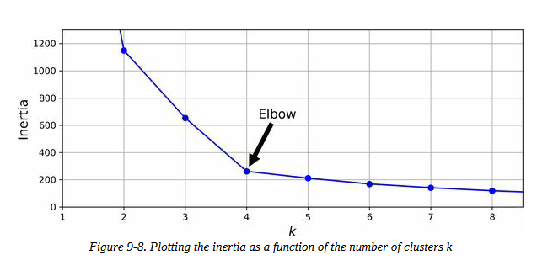

Slide 10
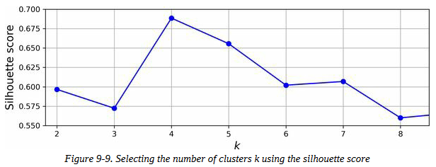

معیاری برای کلاسترینگ: نقاط از بقیه کلاسترها دور هستند و نزدیک کلاستر خودشون هستند

Slide 11
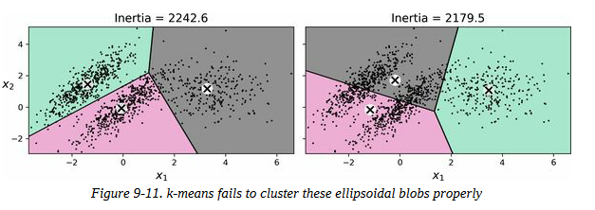
Limits of k-means
k-means does not behave very well when the clusters have varying sizes, different densities, or nonspherical shapes.

Slide 12
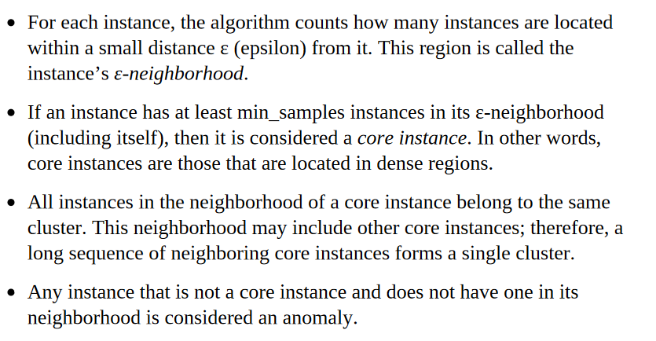
DBSCAN
density-based spatial clustering of applications with noise

Slide 13
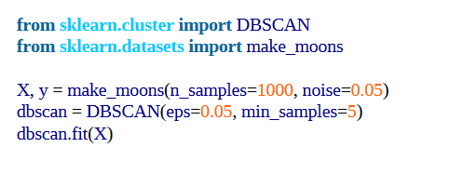


Slide 14
